Slide 1

МИНИСТЕРСТВО ТРАНСПОРТА РОССИЙСКОЙ ФЕДЕРАЦИИ​
ФЕДЕРАЛЬНОЕ АГЕНТСТВО ЖЕЛЕЗНОДОРОЖНОГО ТРАНСПОРТА​
Филиал федерального государственного бюджетного образовательного​
учреждения высшего образования​
«Самарский государственный университет путей сообщения» в г. Саратове​
Филиал СамГУПС в г. Саратове
Специальность:
Организация перевозок и управления на транспорте
(по видам) ​ ​
Преподаватель:​ Неревяткина. А.Н.​

Slide 2
Организация движения поездов — система мероприятий, обеспечивающая безопасность движения, слаженность действий всех ж.-д. подразделений, минимальные сроки доставки грузов и перевозки пассажиров, использование высокопроизводительных технических средств и передовой технологии.

Slide 3
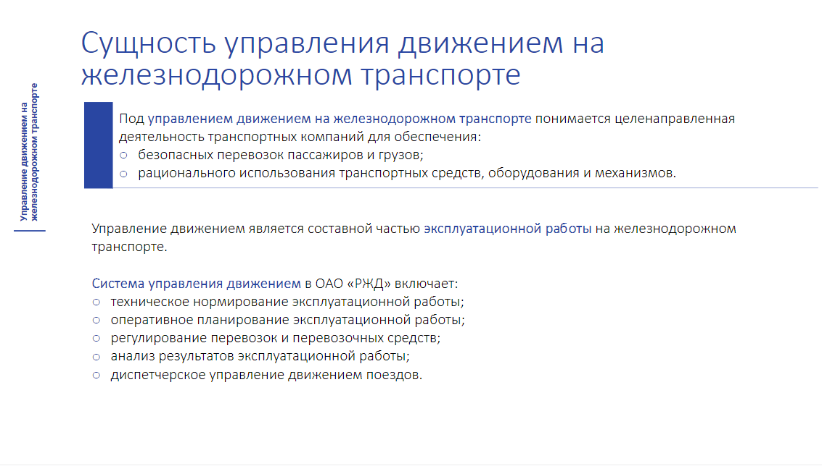

Slide 4
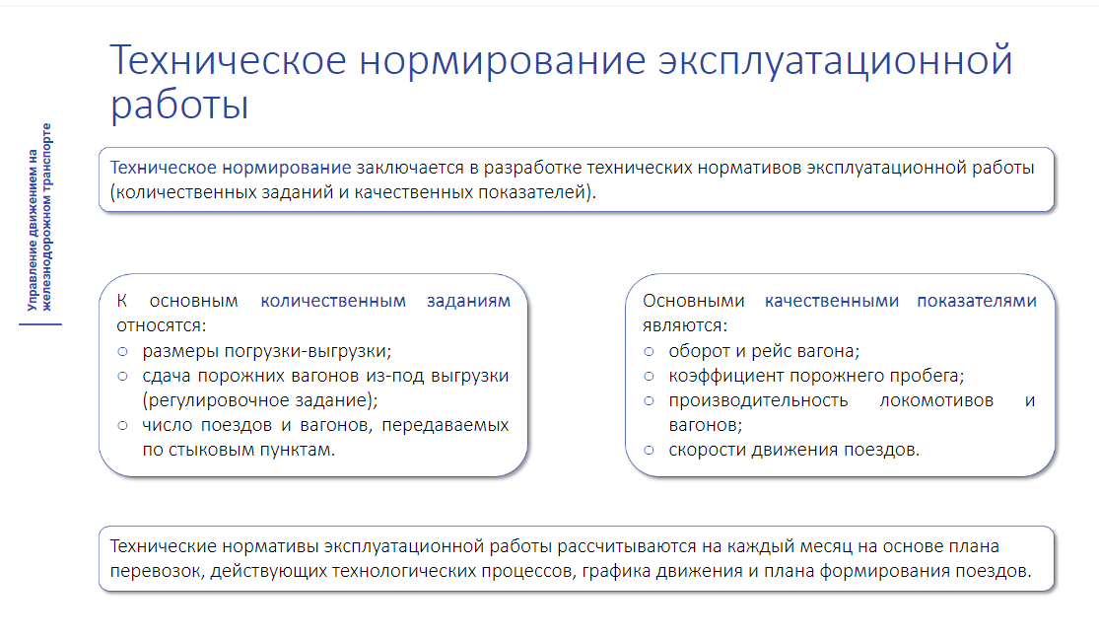

Slide 5
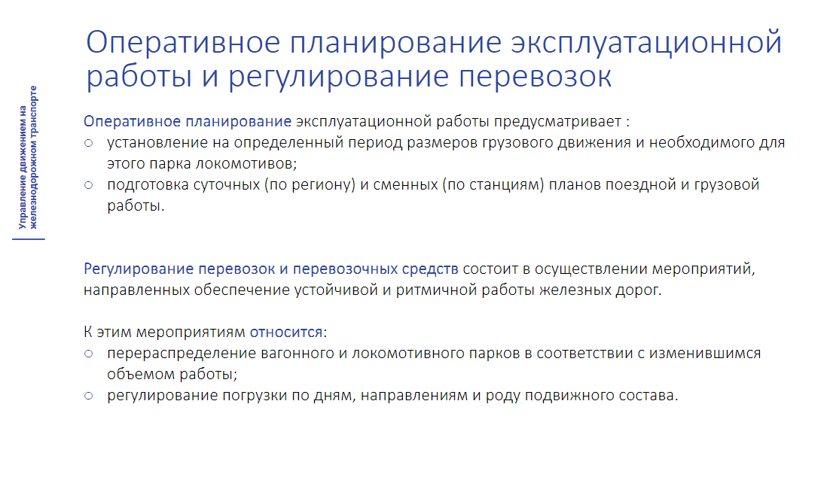

Slide 6
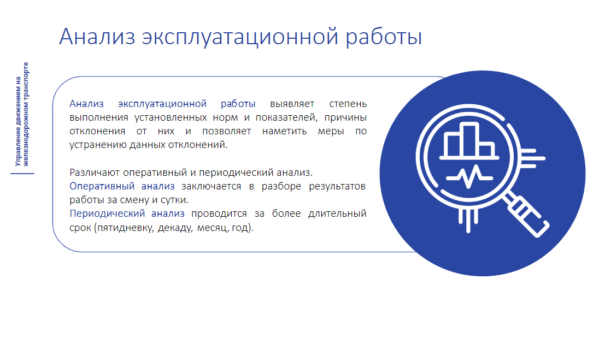

Slide 7
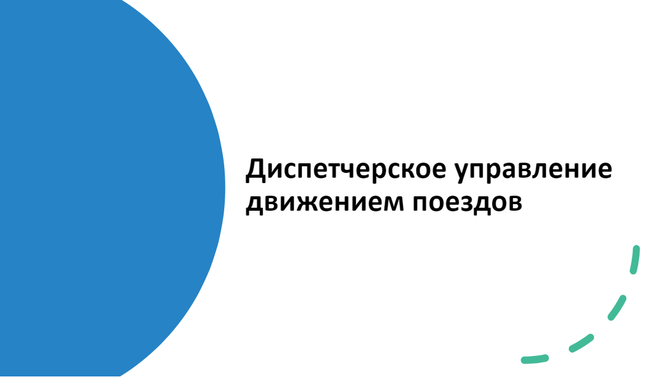

Slide 8
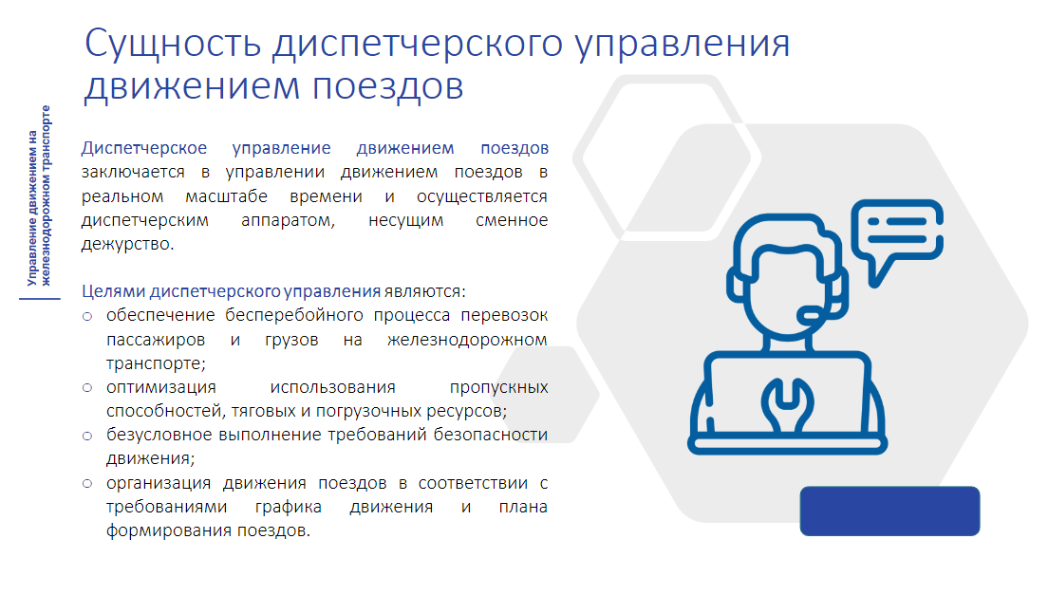

Slide 9
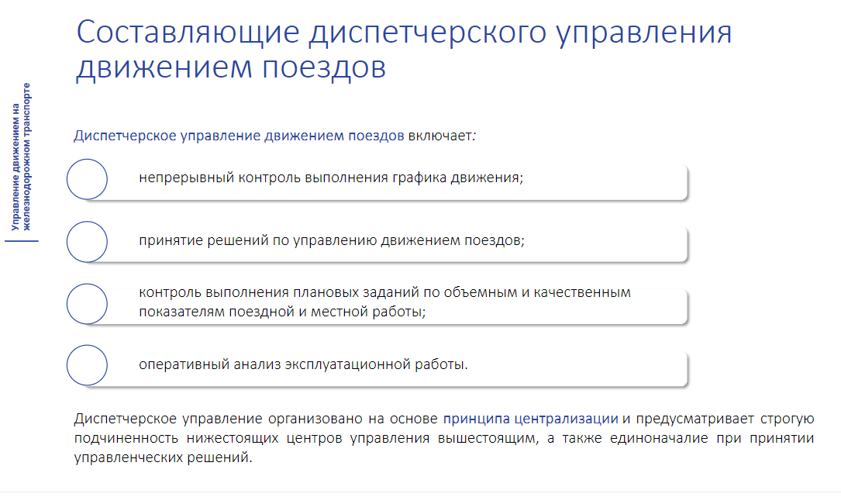

Slide 10
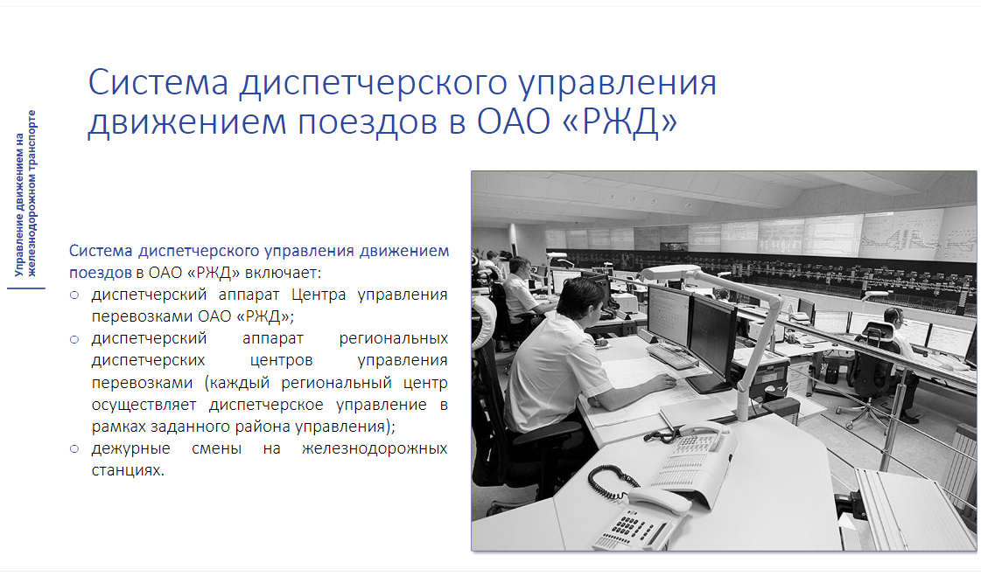

Slide 11
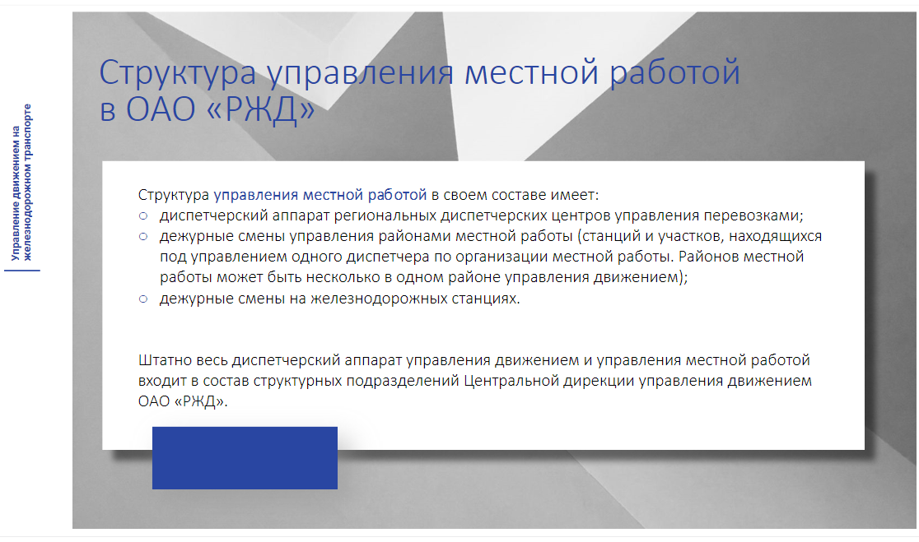

Slide 12
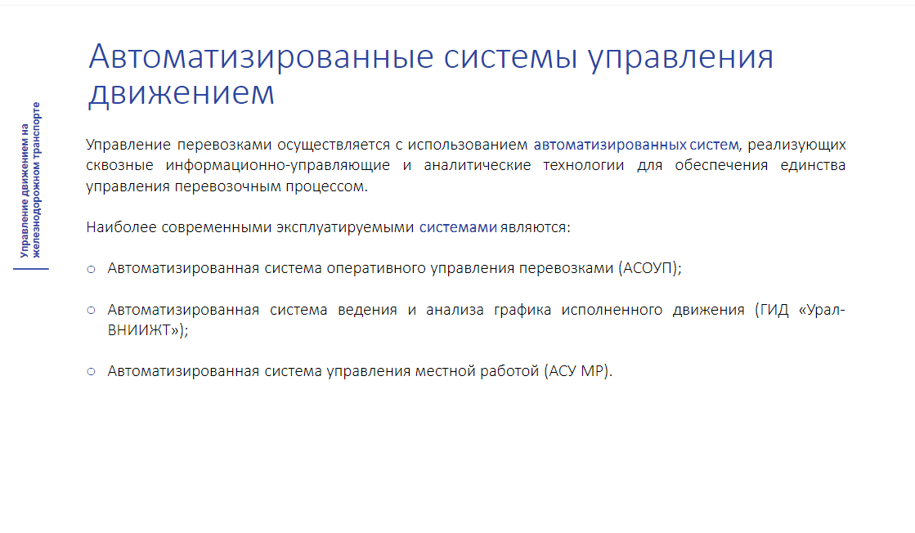

Slide 13
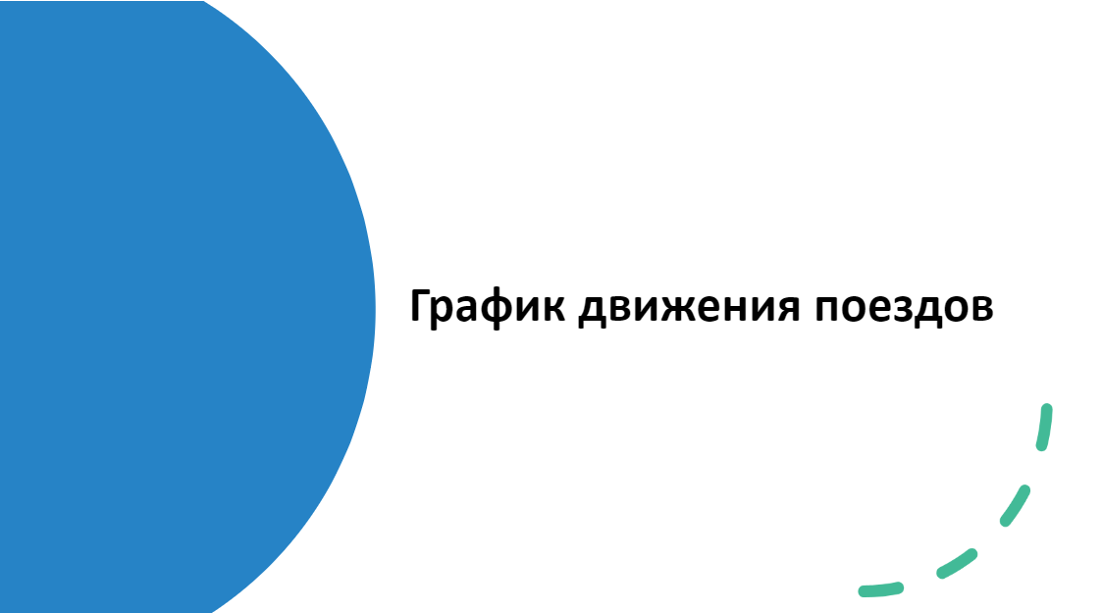

Slide 14
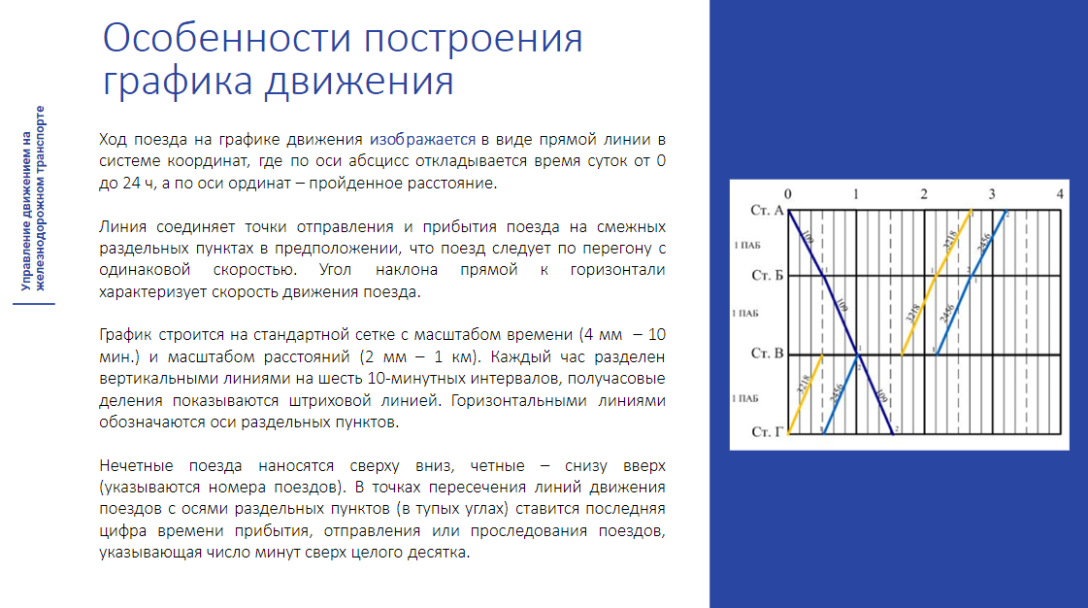

Slide 15
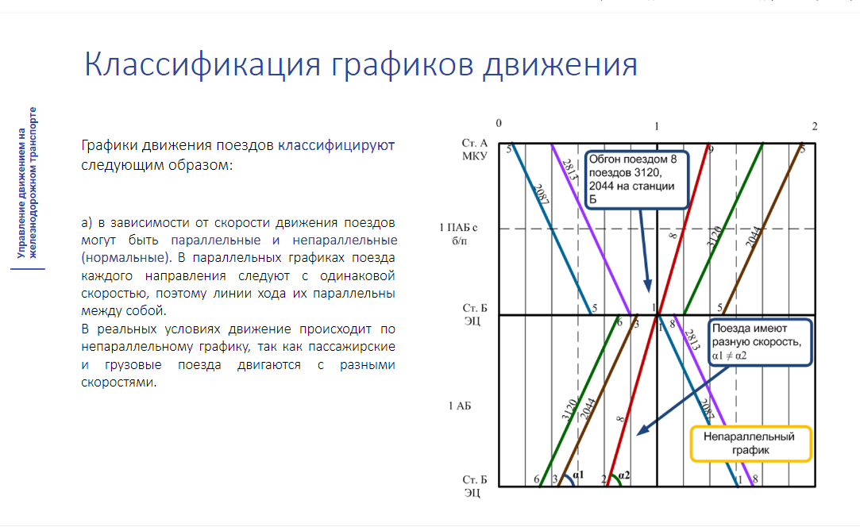

Slide 16
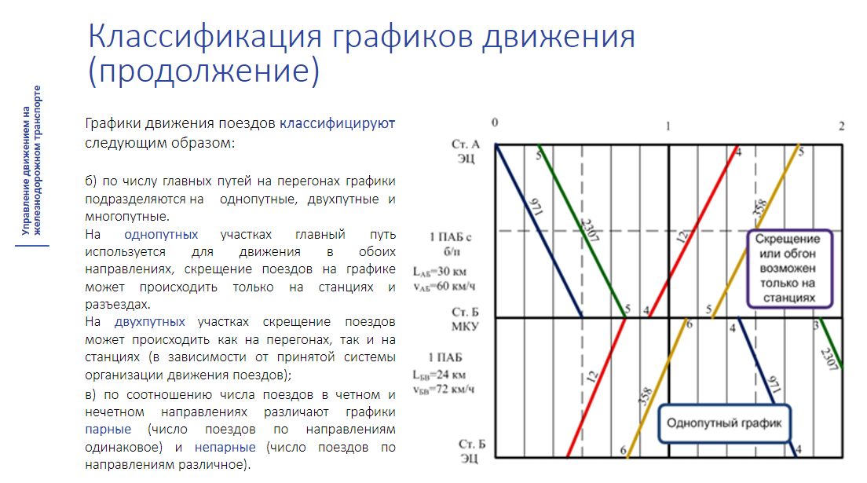

Slide 17
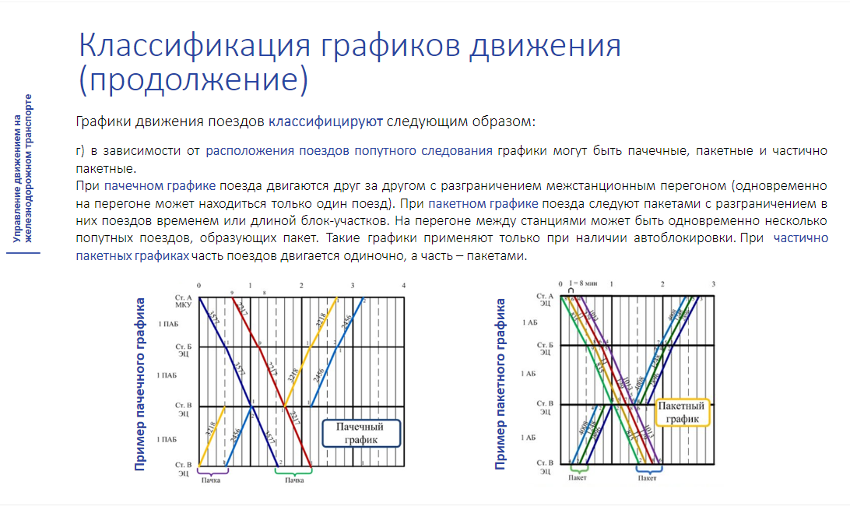

Slide 18
